Slide 1


TUDOBOM
שיקוף בעיות ביחידה

Slide 2
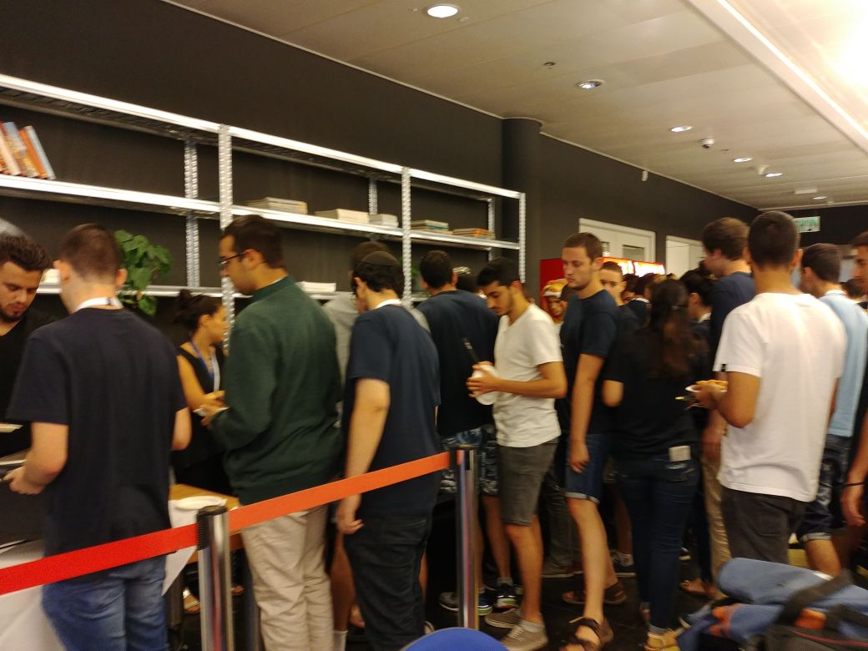
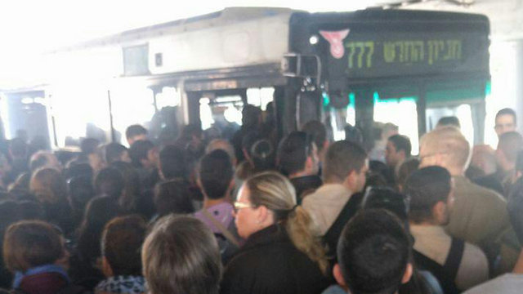

Slide 3
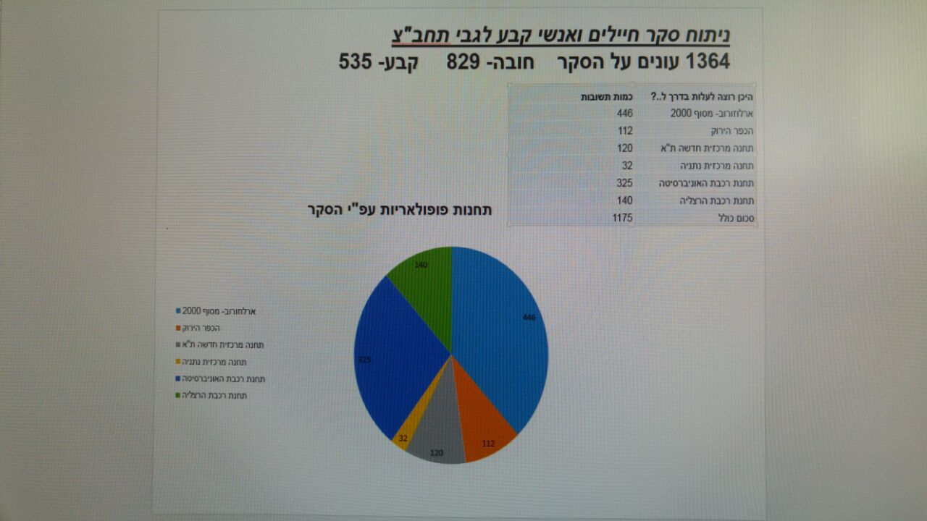
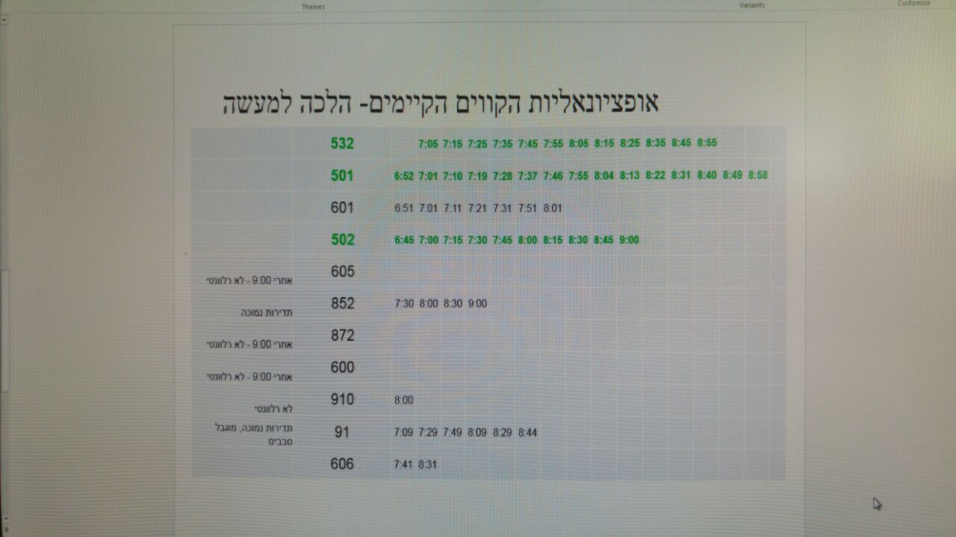
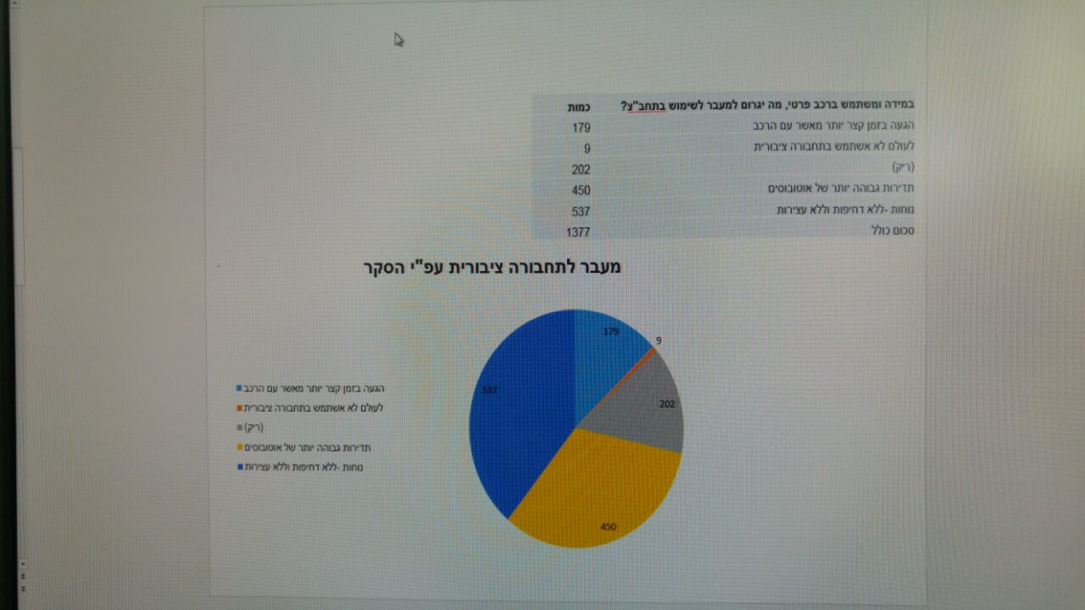
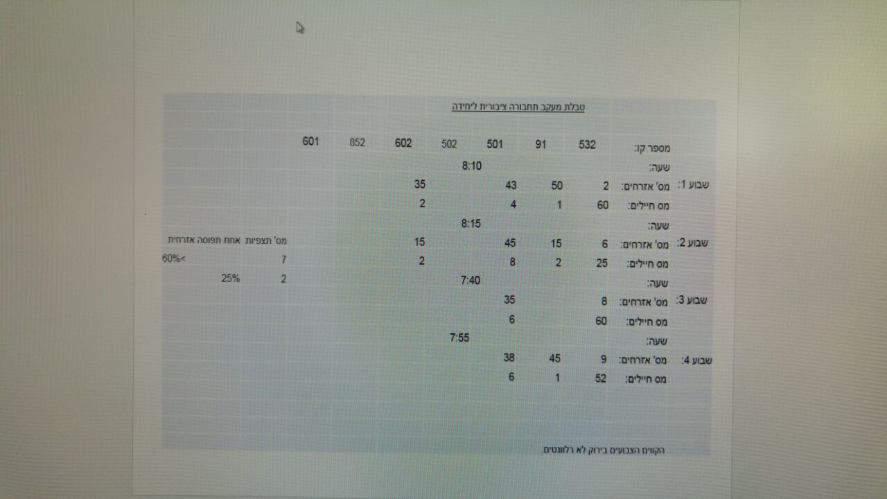

Slide 4
תקשורת חסרה בין החיילים למטה
אין מנגנון להצפה ותחקור בעיות של חיילים ביחידה
החיילים מרגישים שאין כתובת נוחה לפניות
צורת הפניות אינה אנונימית היום

Slide 5
מנגנון לשיקוף והצפת פערים בין חיילי היחידה לגורמי המטה לטובת שיפור חיווית השירות ע״י חוכמת ההמונים.

Slide 6




ארכיטקטורה

Slide 7
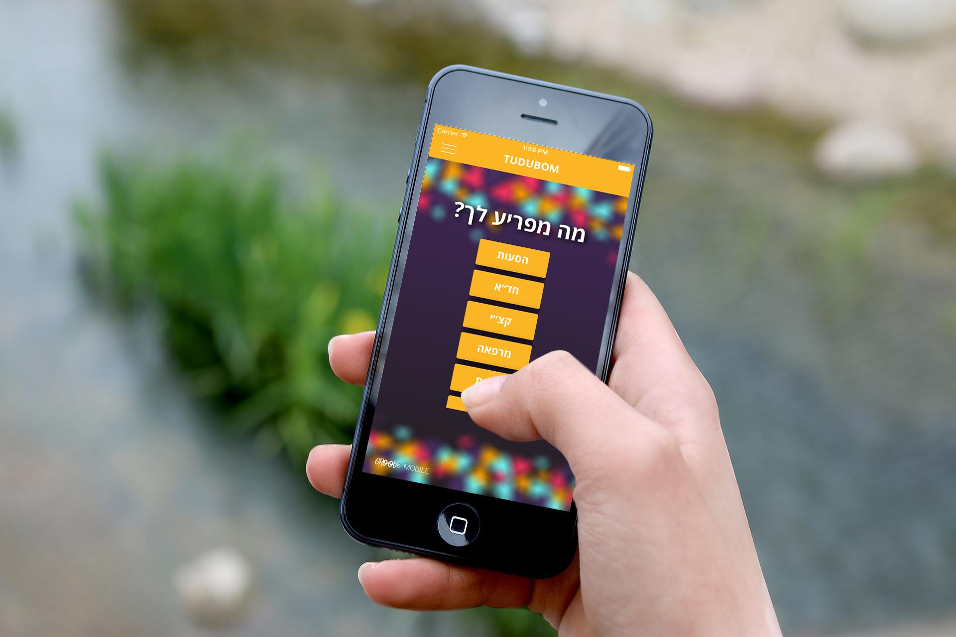

Slide 8
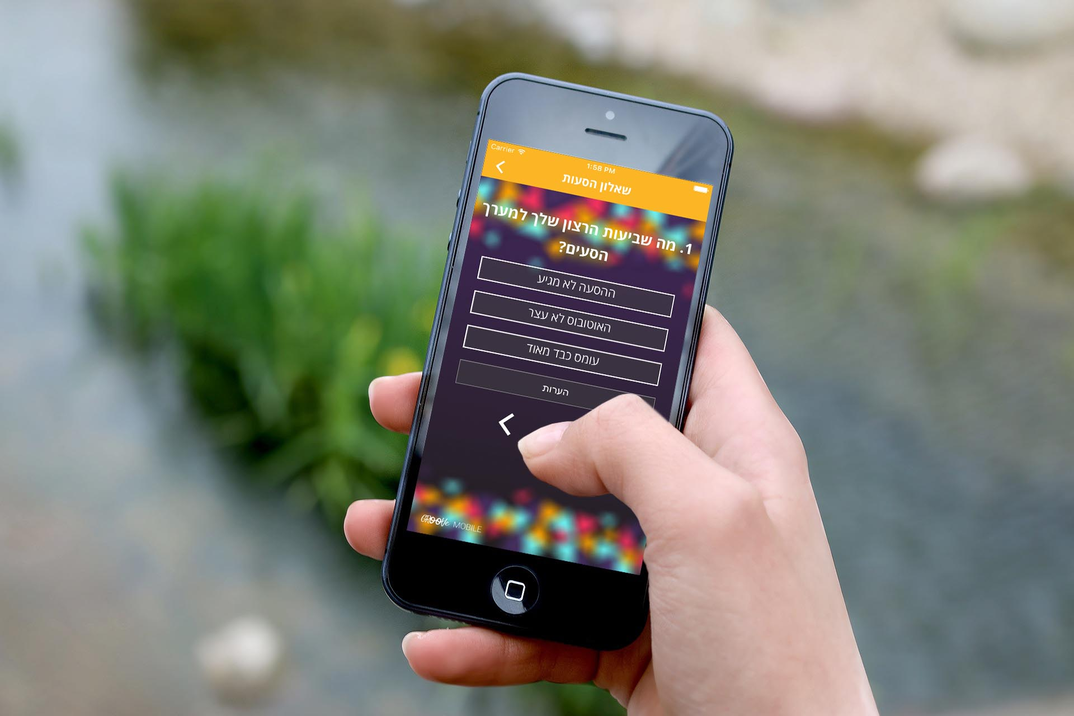

Slide 9
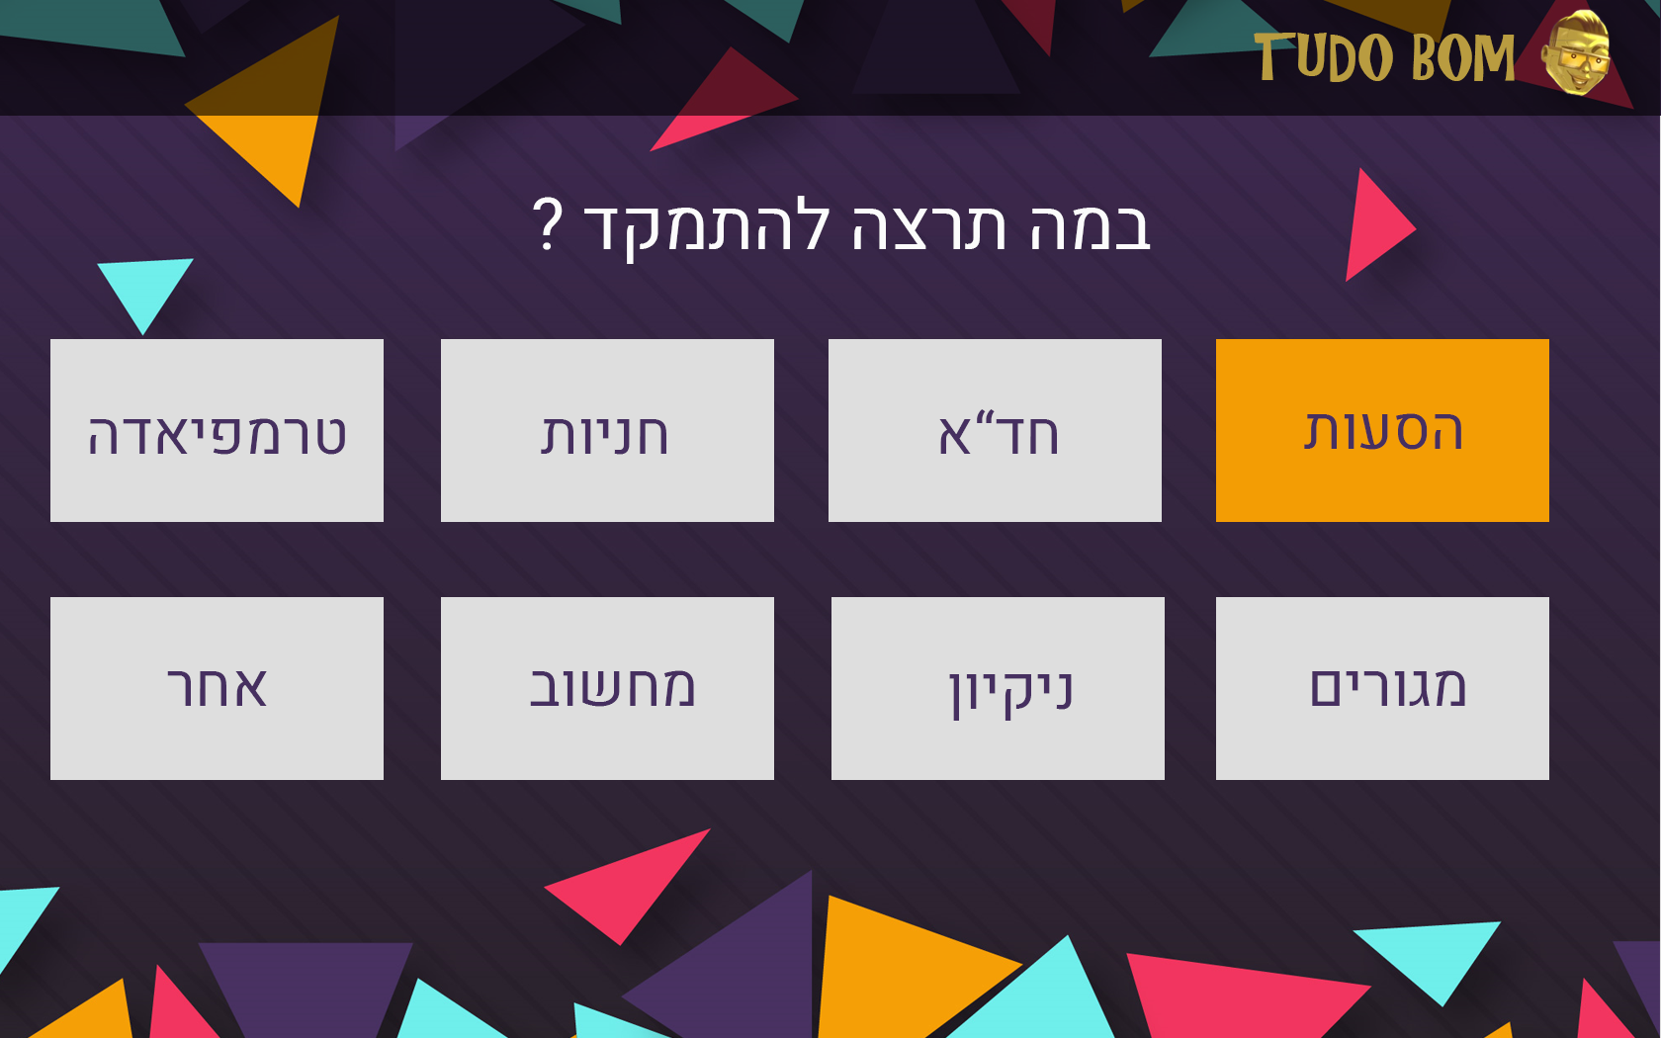

Slide 10
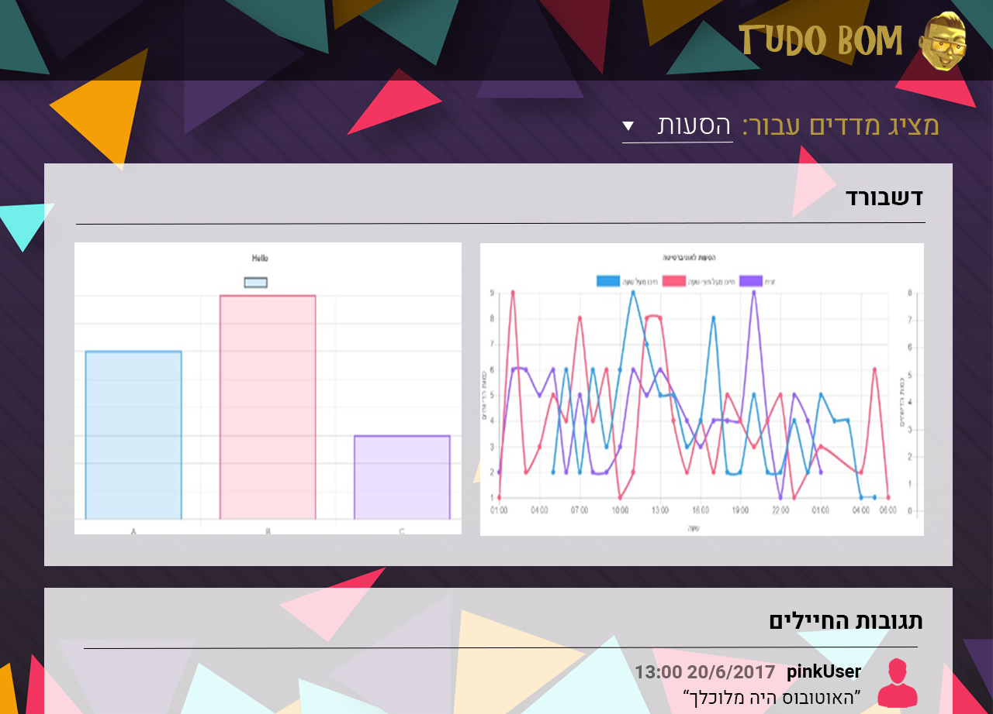

Slide 11
DEMO

Slide 12
סטטיסטיקות על גבי מאגרי מידע
(דוגמת מרפאה, מגורים)

Slide 13
לסיכום,
הכל בסדר
TUDOBOM

